Slide 1


Horeca App

Slide 2

Wie zijn wij?
David Aeschlimann
Westerlo
27 jaar
Digi-flow/Waterleau
Lander Vennekens
Dessel
27 jaar
SCK CEN

Slide 3
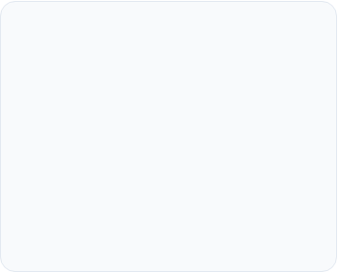
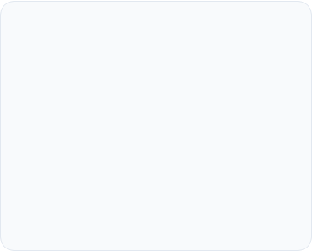
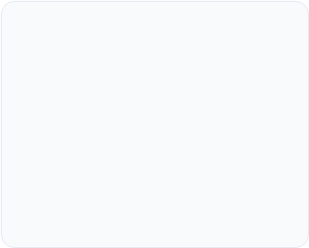



Huidige workflow
1. Handmatige opname
2. Individueel invoeren
3. Individuele afrekening
Drankopname door de barmedewerker is per klant, dit wordt op papier genoteerd.
Klant selecteren in kassasysteem
Drankje toevoegen
Klant terug in wacht zetten
Elke klant rekent apart af, er worden dus geen rekeningen gemaakt per tafel, maar per klant.

Slide 4



Gewenste workflow
1. Bestellen in de zaal
2. Verwerking aan de bar
3. Afrekenen aan de kassa
Personeel met tablet
Barmedewerkers lopen rond en voeren bestellingen direct digitaal in.
Self-service via QR
Klanten kunnen ook zelf bestellen via een QR-code aan tafel.
Directe synchronisatie
Barmedewerkers lopen rond en voeren bestellingen direct digitaal in.
Volledige controle
Duidelijke weergave van tafelnummer, klantnaam en bestelling De status is aanpasbaar via logische werkwijze.
Zoeken op naam
Aan het einde van de avond komt de klant naar de kassa en hoeft alleen zijn/haar naam te zeggen.
Centraal overzicht
De kassa toont direct een duidelijk totaaloverzicht van alle consumpties.
Koppeling & Historie
Na betaling (via het huidige kassasysteem) verspringt de status naar Betaald en wordt de data opgeslagen in de bestelgeschiedenis van de klant.

Slide 5

Wie heeft wat gedaan?
David
Lander
Opzetten applicatie
Creëren database
Authentication
Algemene functionaliteiten
Mockups
Navigation
Styling
Algemene functionaliteiten

Slide 6
DEMO

Slide 7
Groepsdynamiek
Nabespreking
Na elke meeting een korte nabespreking over de komende periode.
Planning
Github project boards.
Ondersteuning
Communicatie
Elkaar verder helpen bij problemen.
Duidelijke communicatie
naar elkaar toe.

Slide 8

Slot
Leerijk
Zeer leerrijk project in Kotlin met database integratie.
Samenwerking
Goede samenwerking als team.
Trots
Geslaagd eindresultaat.
Begeleiding
Goede opvolging van docenten.

Slide 9
Bedankt voor uw aandacht!

